Slide 1
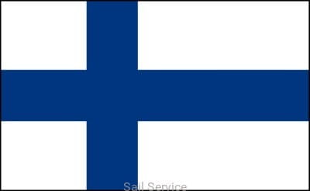
FINLANDIA
REPUBLIKA FINLANDII

Slide 2
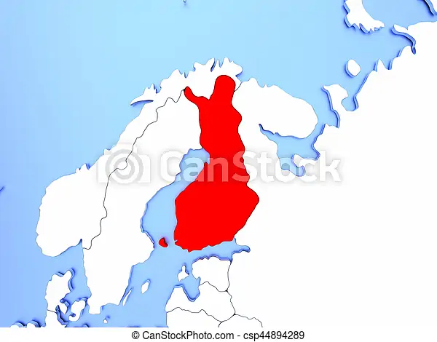
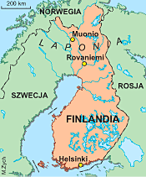
POWIERZCHNIA CAŁKOWITA: 338145 KM2
STOLICA: HELSINKI
JĘZYKI: FIŃSKI 92%, SZWEDZKI 5,6%, INNE 2,4%
WALUTA: EURO
LICZBA LUDNOŚCI: 5,531 MLN

Slide 3
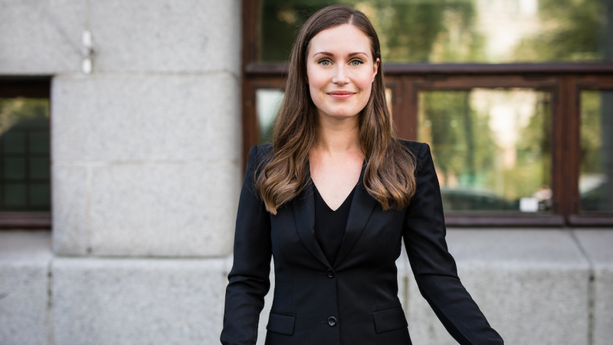
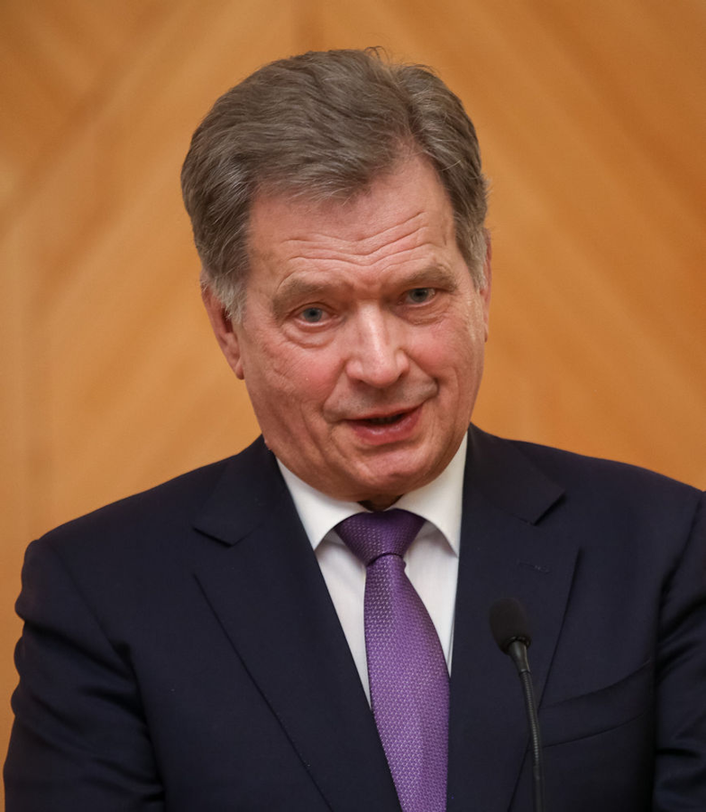
USTRÓJ: REPUBLIKA
PREZYDENT:SAULI NIINISTÖ
PREMIER: SANNA MARIN

Slide 4
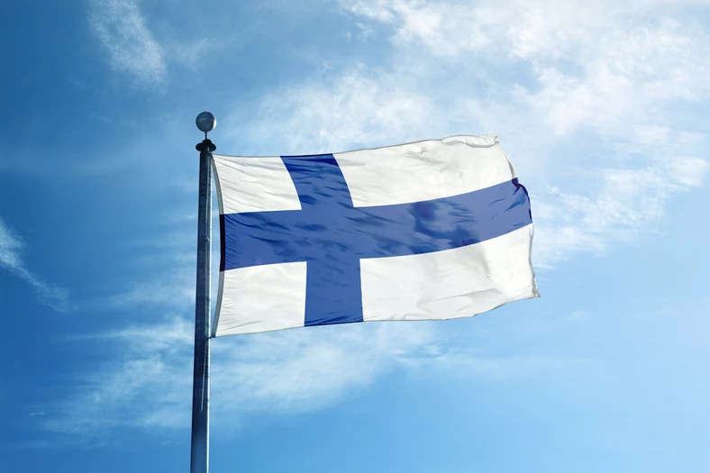
CIEKAWOSTKI
A CZY WIEDZIAŁEŚ, ŻE....

Slide 5
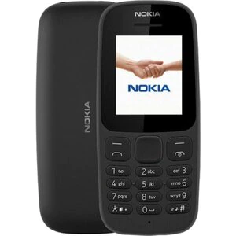
FIRMA KOMÓRKOWA NOKIA POWSTAŁA W TYM KRAJU

Slide 6
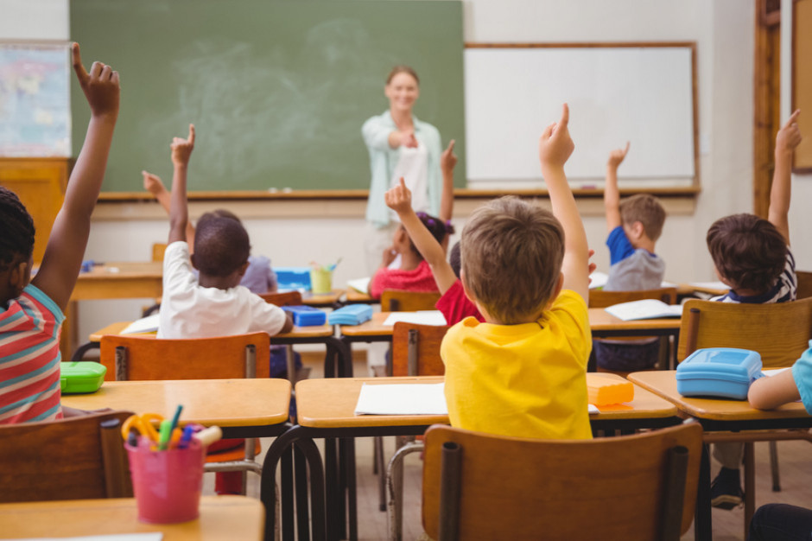
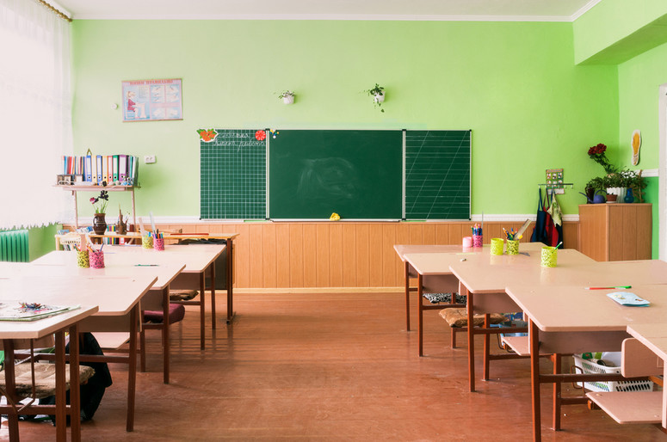
W WIĘKSZOŚCI SZKÓŁ UCZNIOWIE ZWRACAJĄ SIĘ DO NAUCZYCIELI PO IMIENIU

Slide 7
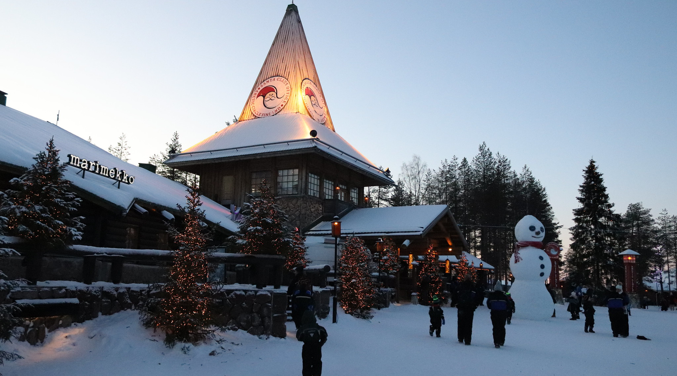
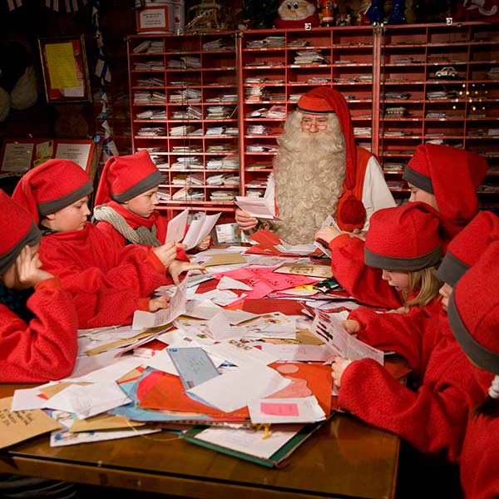
BIURO ŚWIĘTEGO MIKOŁAJA ZNAJDUJE SIĘ W PÓŁNOCNEJ FINLANDII

Slide 8
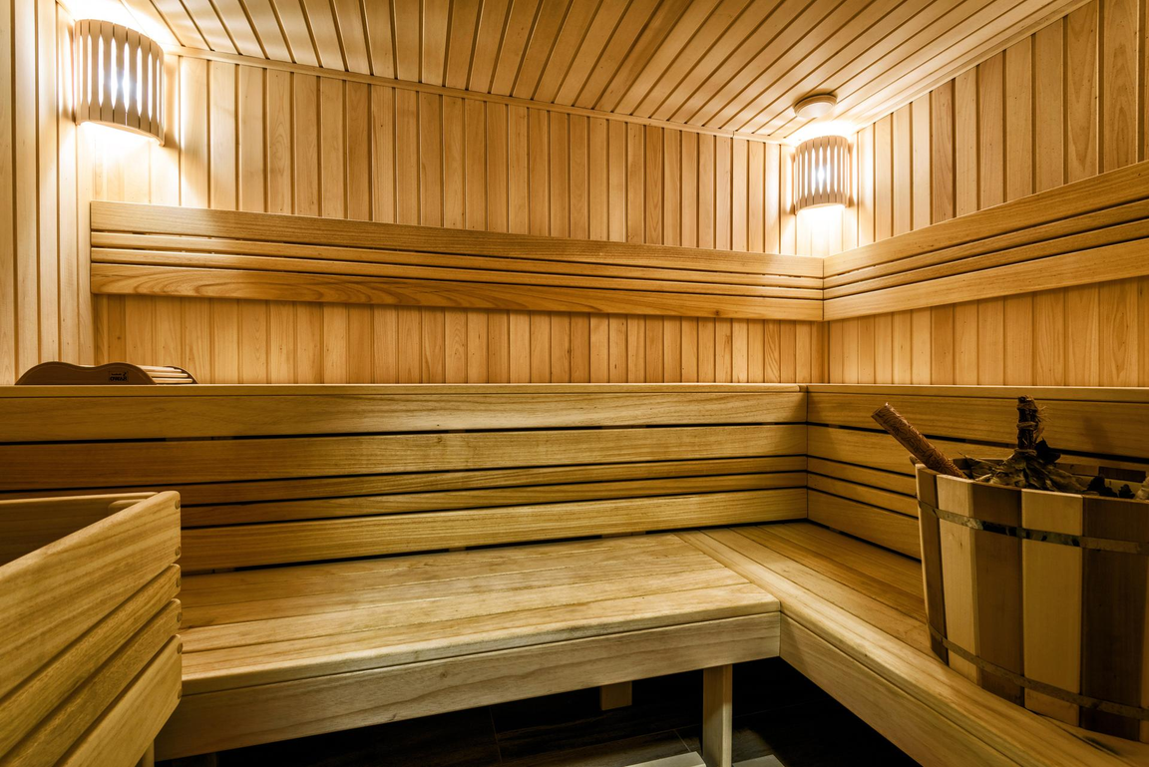
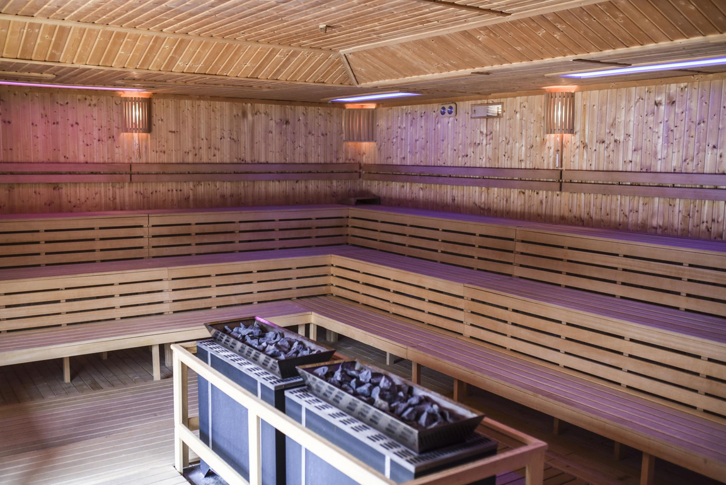
W FINLANDII ZNAJDZIEMY PONAD 2 MILIONY SAUN. JEST ICH WIĘCEJ NIŻ SAMOCHODÓW!

Slide 9
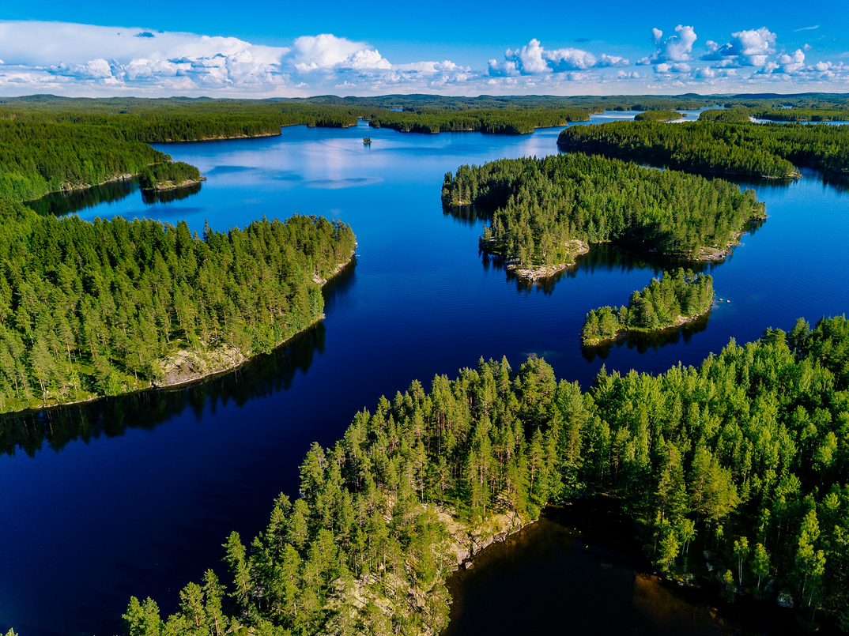
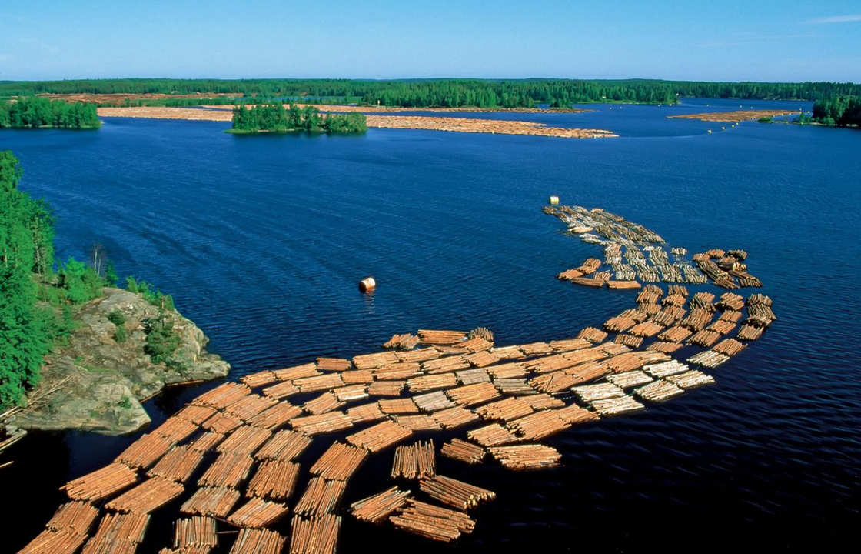
10 % FINLANDII TO WODA!
ZNANA JEST JAKO " KRAINA TYSIĄCA JEZIOR"

Slide 10
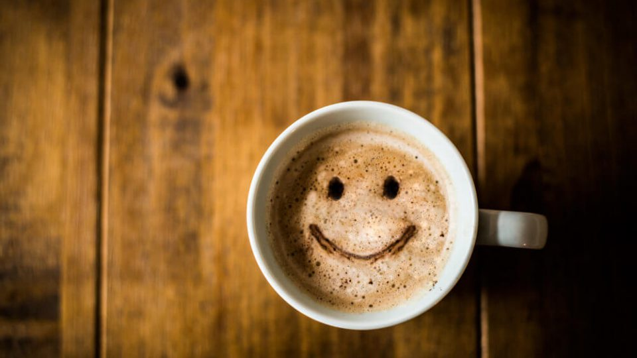
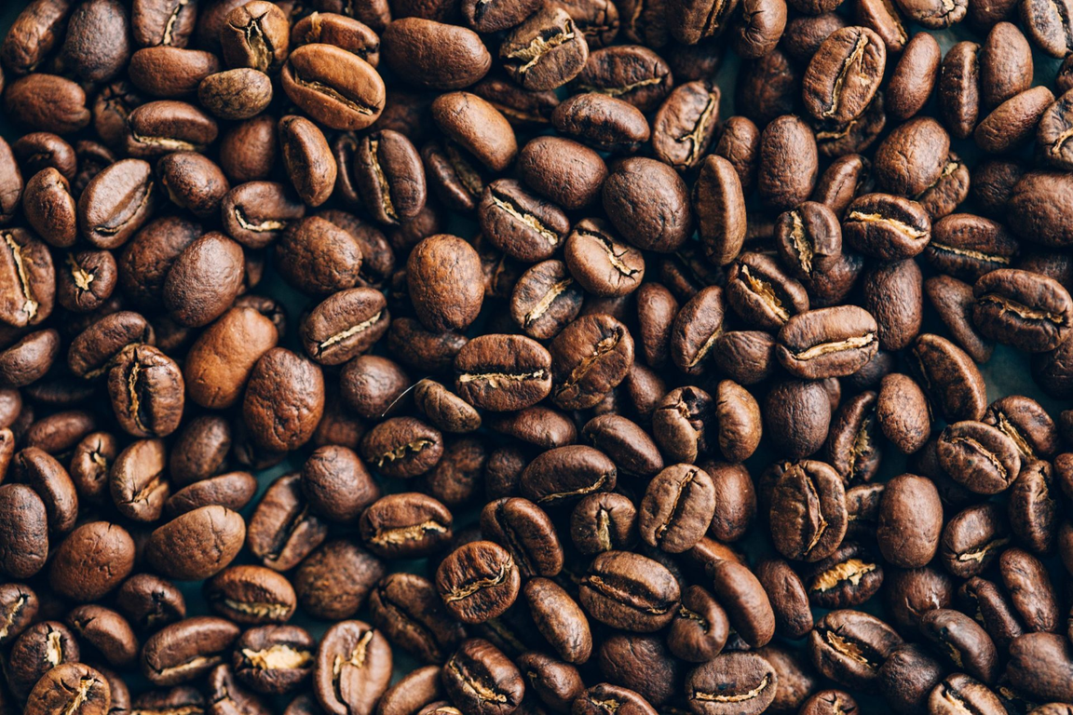
FINOWIE UWIELBIAJĄ KAWĘ!
JEST TO JEDYNY KRAJ, W KTÓRYM PRZERWA NA KAWĘ JEST PODSTAWOWYM PRAWEM KAŻDEGO PRACUJĄCEGO

Slide 11
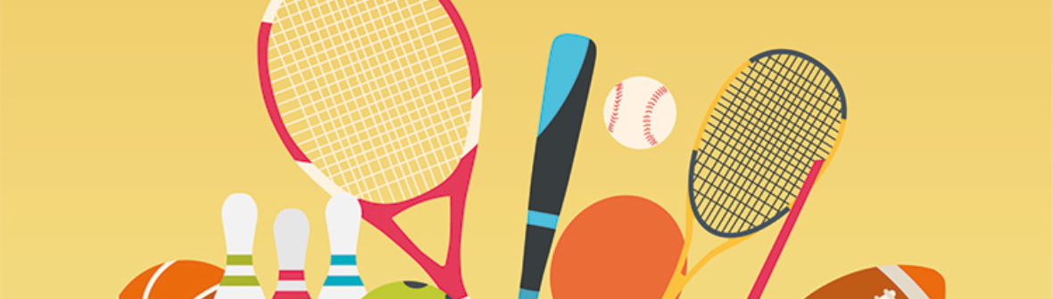
W FINLANDII WYMYŚLONO KILKA SPORTÓW
MIĘDZY INNYMI ZAWODY W NOSZENIU ŻON, RZUT TELEFONEM KOMÓRKOWYM CZY POLOWANIE NA KOMARY

Slide 12
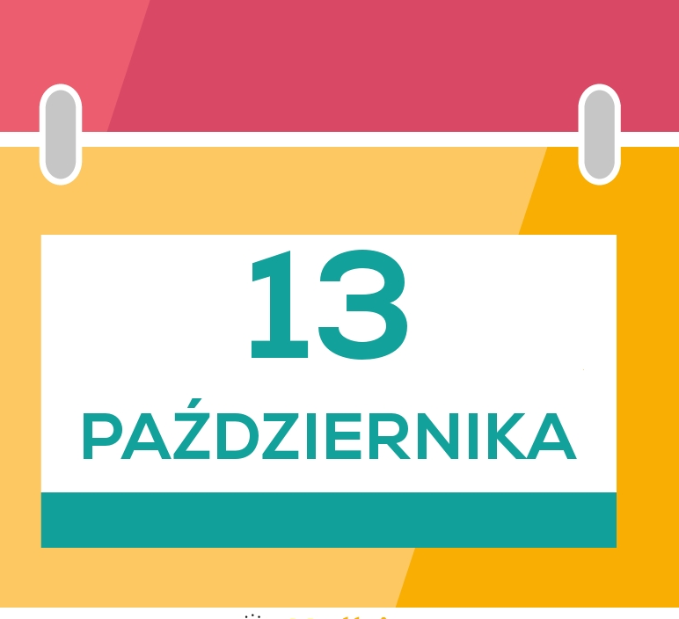
13 PAŹDZIERNIKA OBCHODZONY JEST DZIEŃ PORAŻKI
JEST ŚWIĘTEM ZŁYCH WIADOMOŚCI I PECHA-JAKO NAUCZKI NA PRZYSZŁOŚĆ

Slide 13
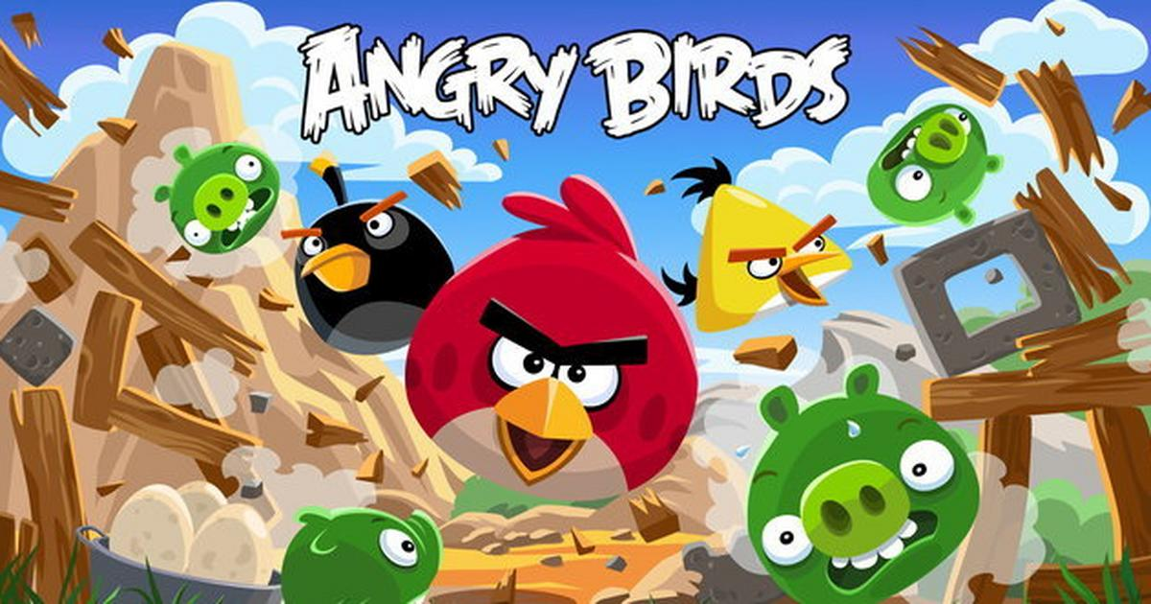
GRA ANGRY BIRDS ZOSTAŁA STWORZONA PRZEZ MAŁĄ FIŃSKĄ FIRMĘ.

Slide 14
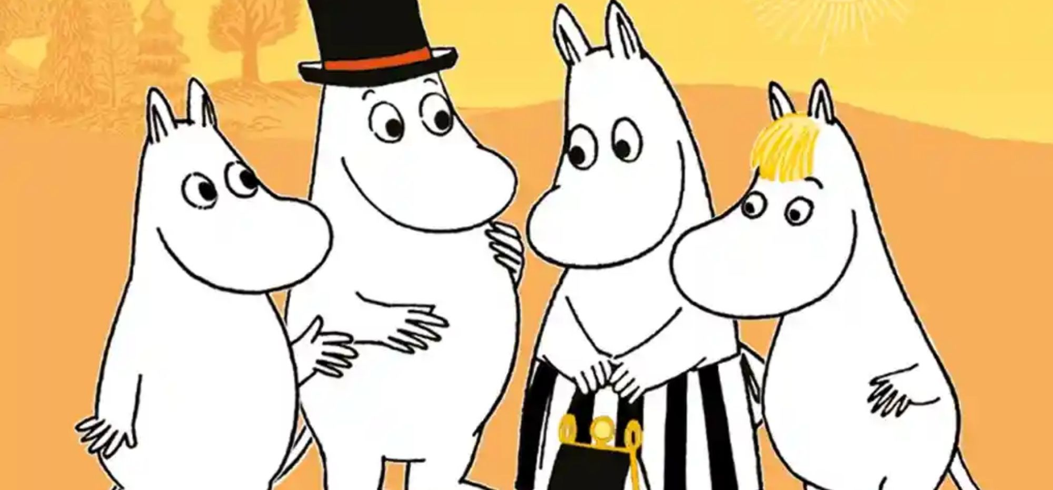
MUMINKI TO BAJKA AUTORSTWA FIŃSKIEJ PISARKI TOVE JANSSON.

Slide 15
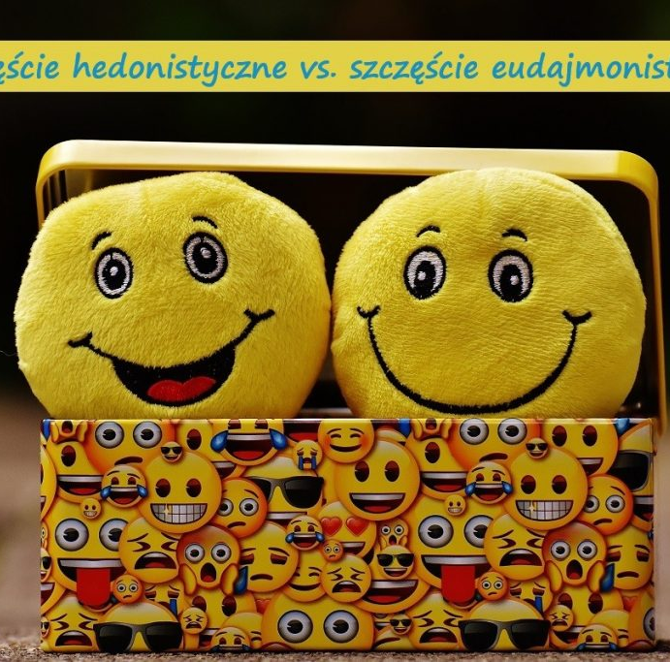
FINLANDIA OD LAT ZAJMUJE PIERWSZE POZYCJE W RANKINGU NAJSZCZĘŚLIWSZYCH KRAJÓW ŚWIATA

Slide 16
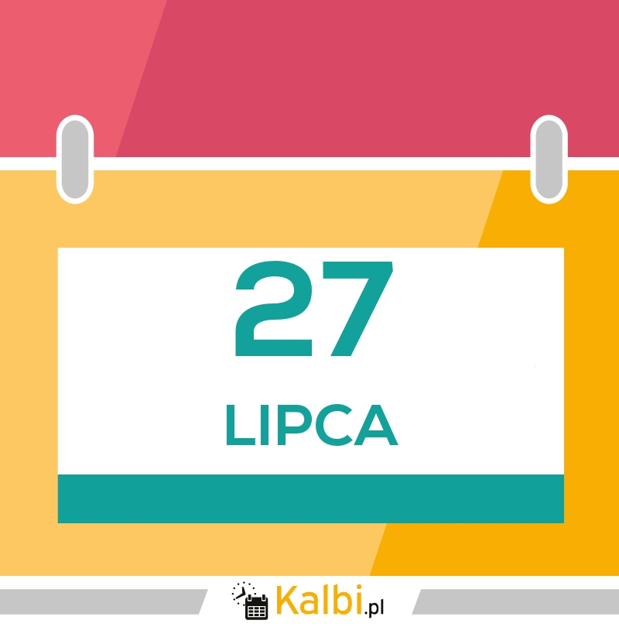
W FINLANDII 27 LIPCA OBCHODZI SIĘ DZIEŃ ŚPIOCHA
OSTATNI CZŁONEK RODZINY,KTÓRY SIĘ OBUDZI, ZGODNIE Z TRADYCJĄ POWINIEN ZOSTAĆ WRZUCONY DO WODY PRZEZ POZOSTAŁYCH CZŁONKÓW RODZINY

Slide 17
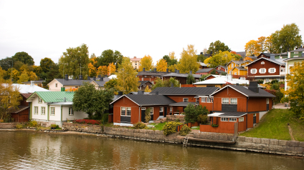
DZIĘKUJĘ ZA UWAGĘ!!

